Slide 1

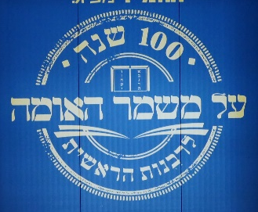
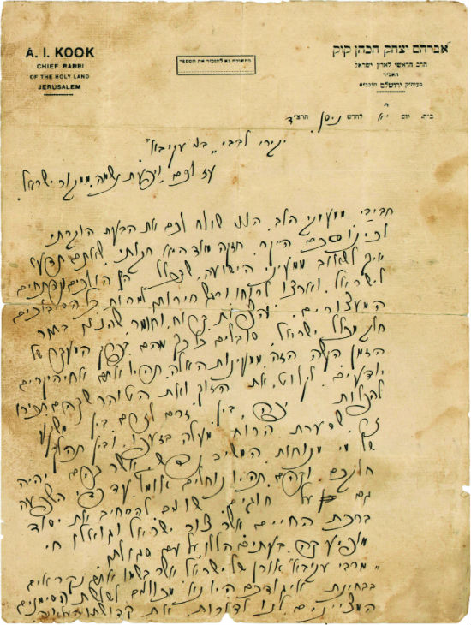
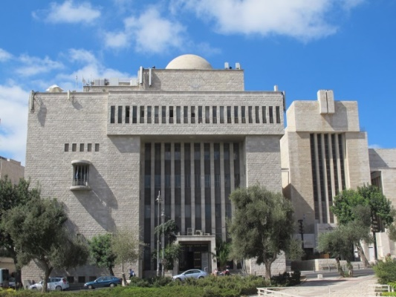

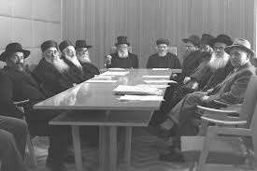
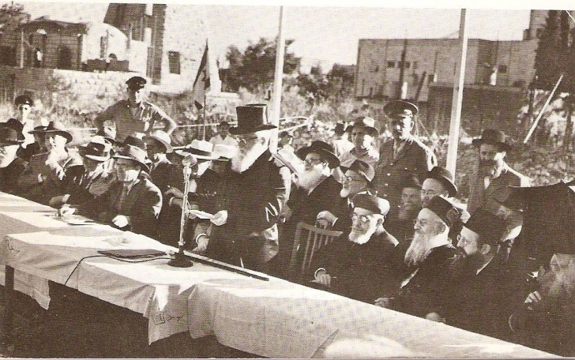

100 שנה לרבנות הראשית
תרפ"א – תשפ"א
מאמרים על הרבנות הראשית
ערך: שמואל כ"ץ, רב בתי ספר בירושלים וחוקר תולדות הרבנות הראשית

Slide 2
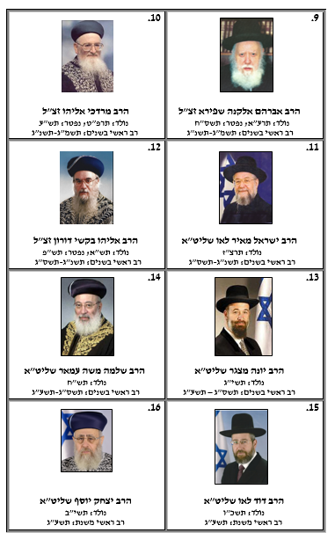
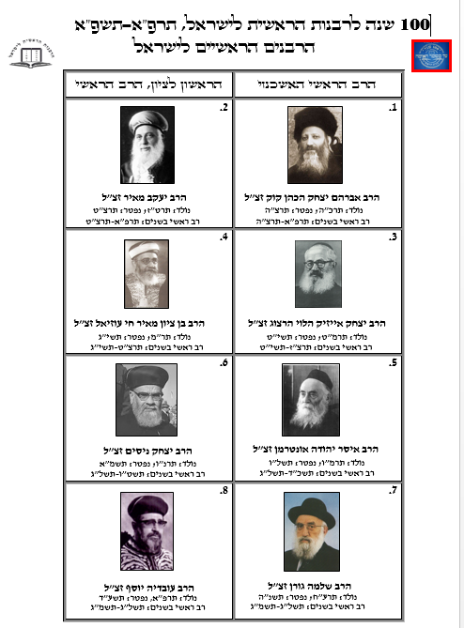

Slide 3
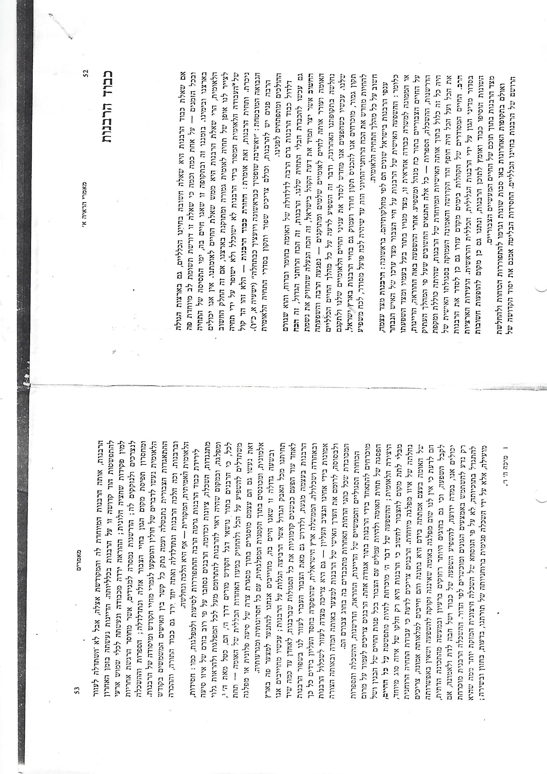
הרב אברהם יצחק הכהן קוק
כבוד הרבנות

Slide 4
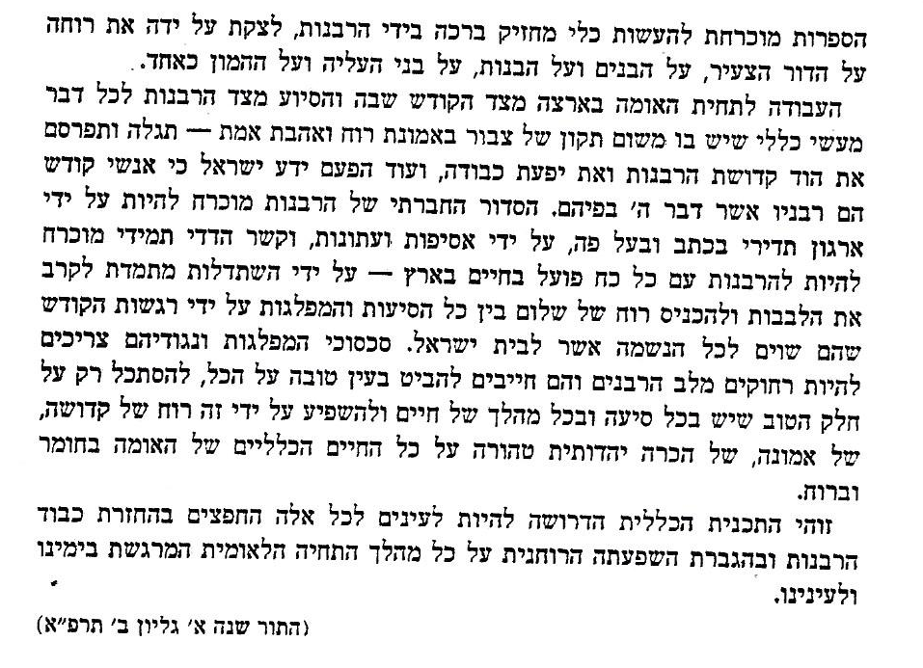
מאמרי הראיה ח"א עמ' 52-54
מאמר זה התפרסם ביום פתיחת ועידת היסוד של הרבנות הראשית, י"ד באדר א' תרפ"א.
הוא נדפס בביטאון המזרחי, התור, כ (י"ד באדר א' תרפ"א), עמ' 2-3, בגיליון מיוחד
שחולק לבאי הועידה.

Slide 5
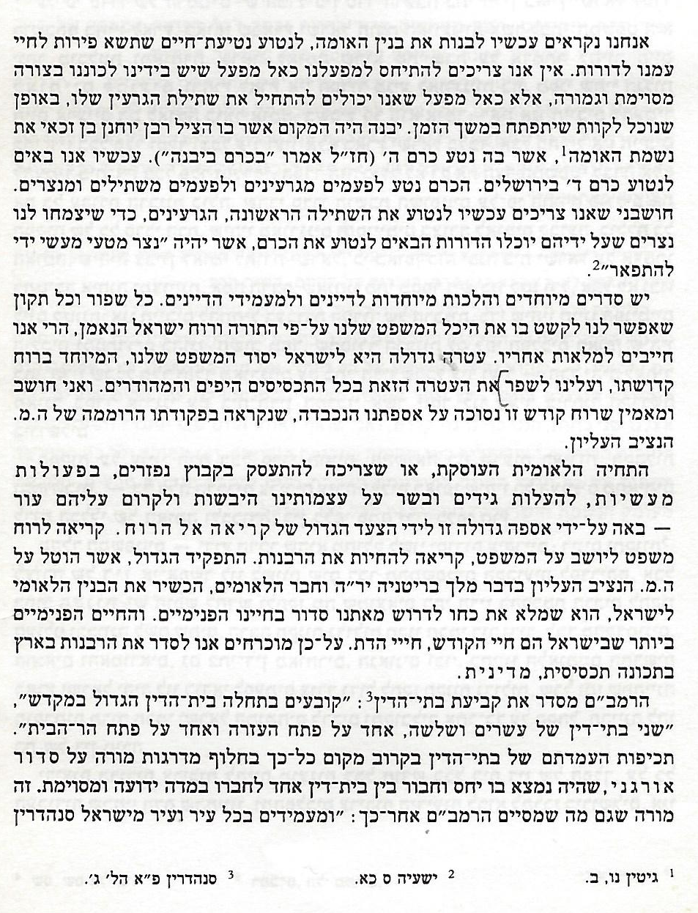
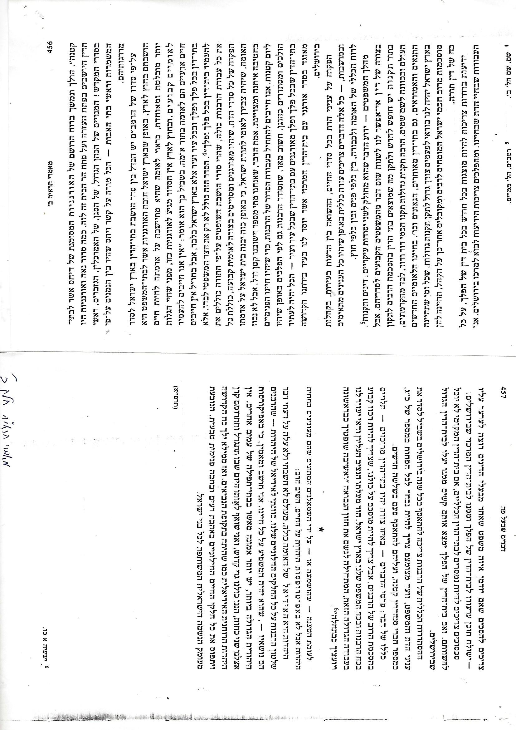
נאום בפתיחת ועידת היסוד של הרבנות הראשית, י"ד באדר א' תרפ"א
הרב אברהם יצחק הכהן קוק

Slide 6
מאמרי הראיה, ב, עמ' 455-457
נדפס בהתור, כא-כב (כ"ד באדר א' תרפ"א), עמ' 9-11, 13

Slide 7
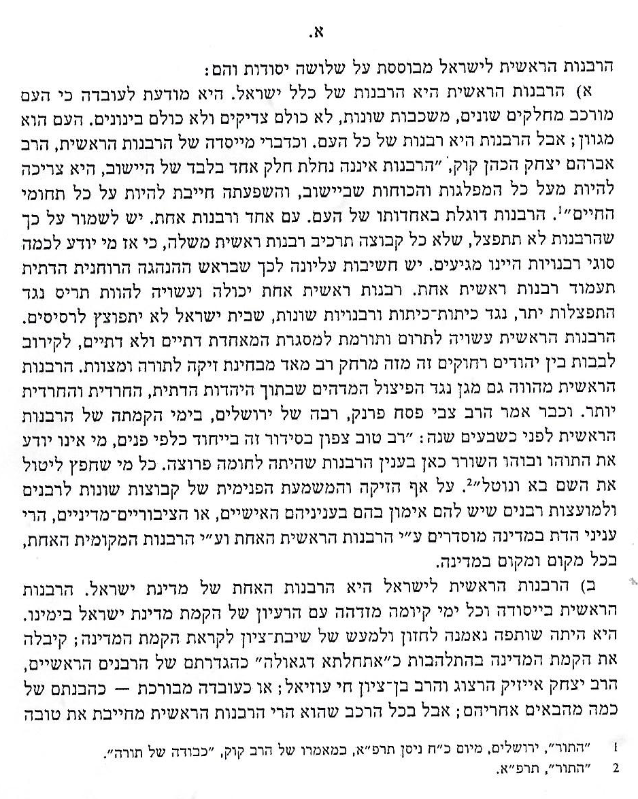
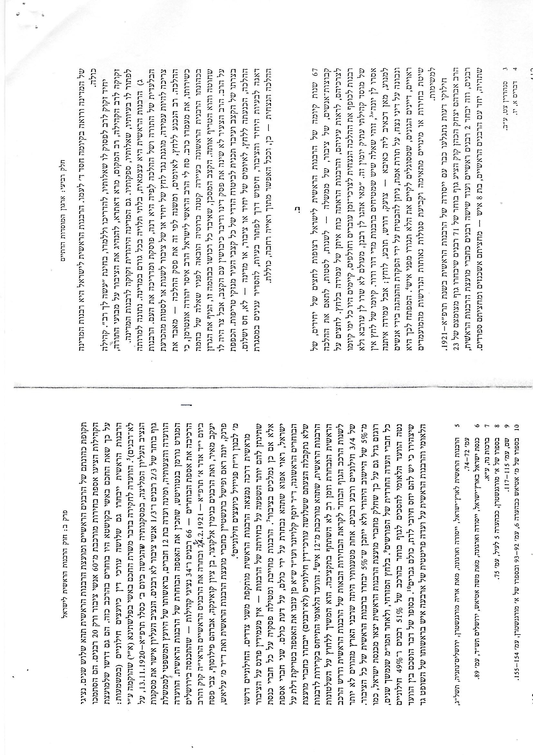

Slide 8
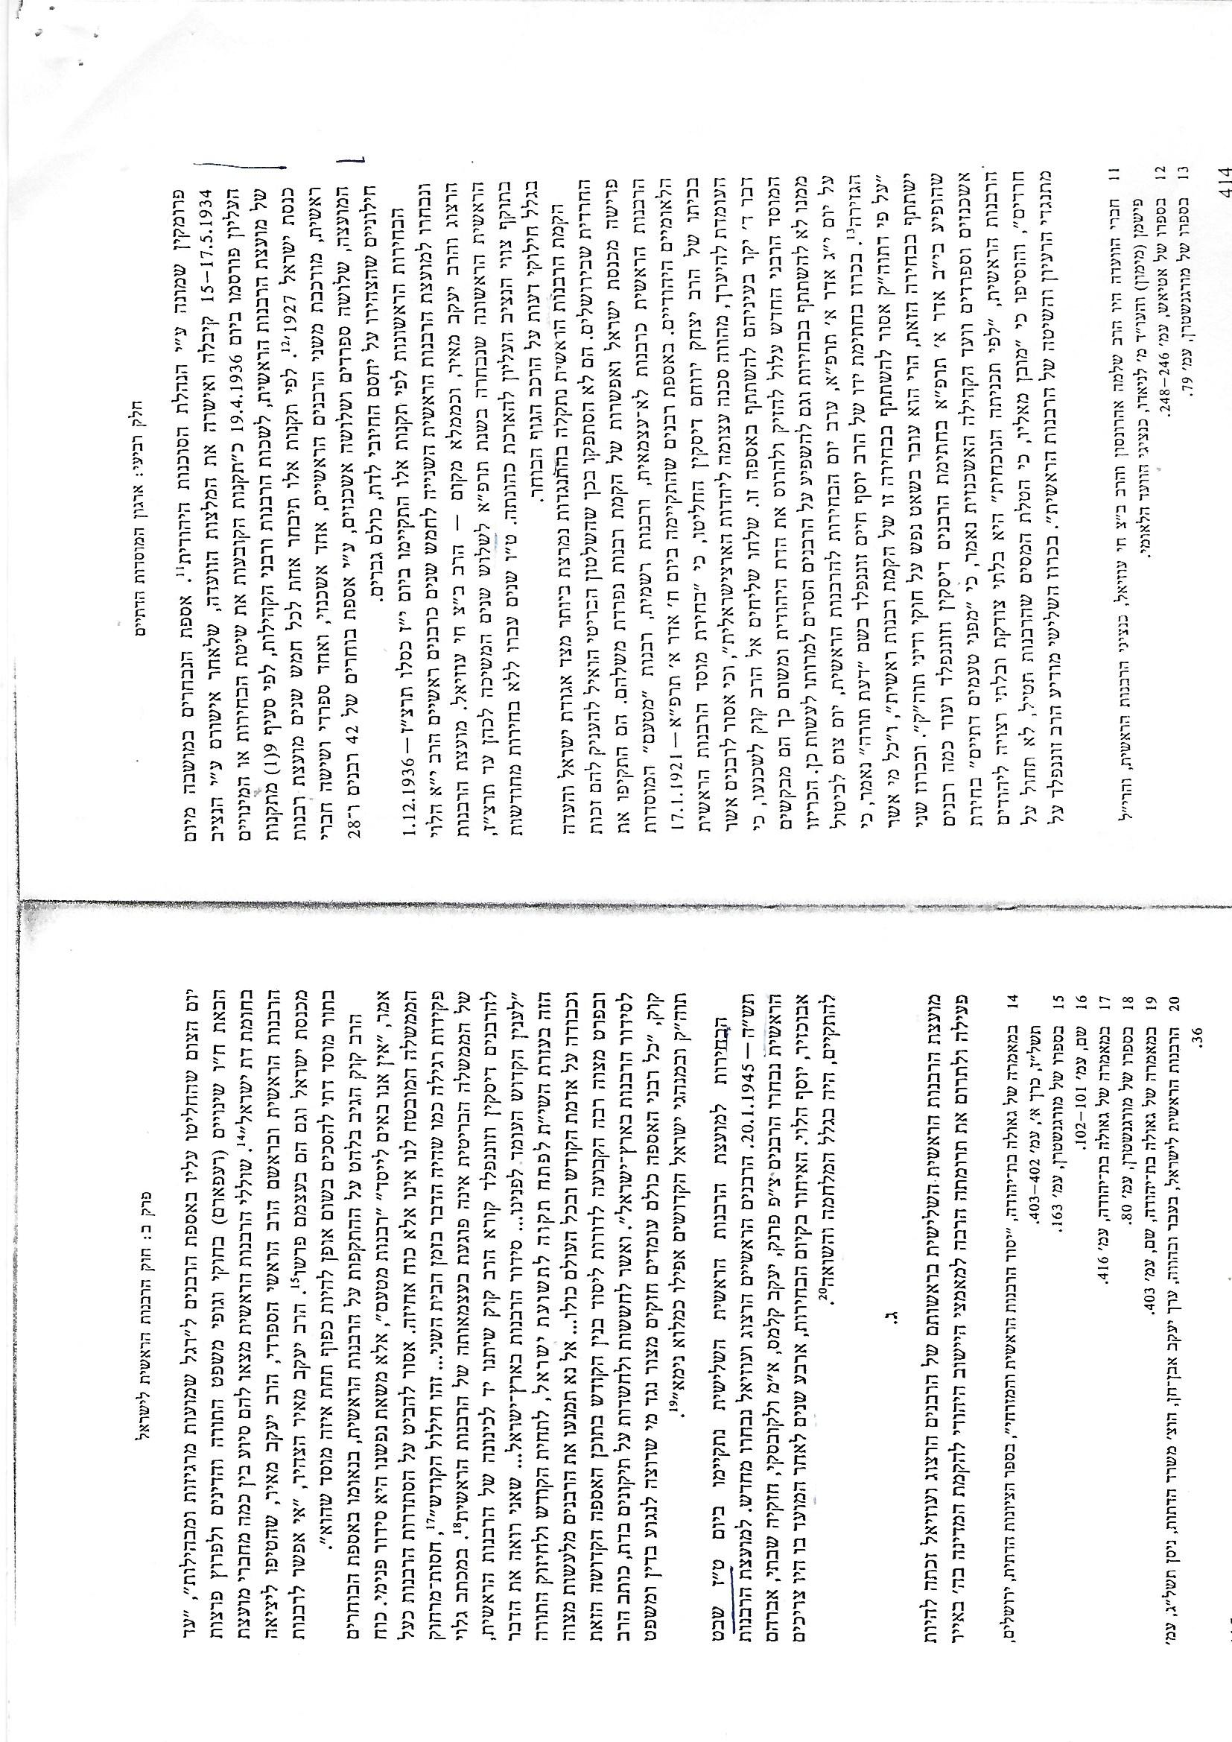

Slide 9
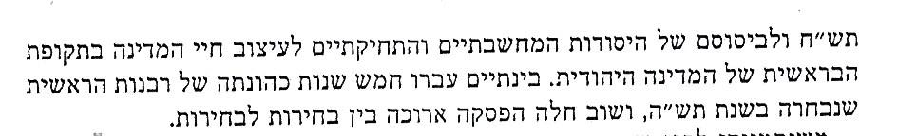
ד"ר זרח ורהפטיג, חוקה לישראל – דת ומדינה, עמ' 411-416

Slide 10
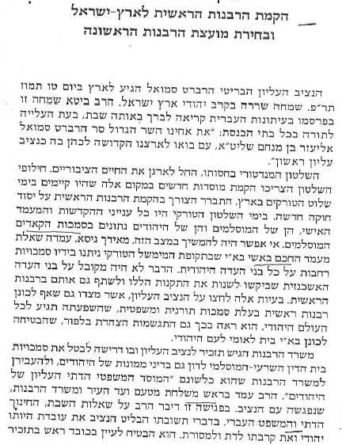
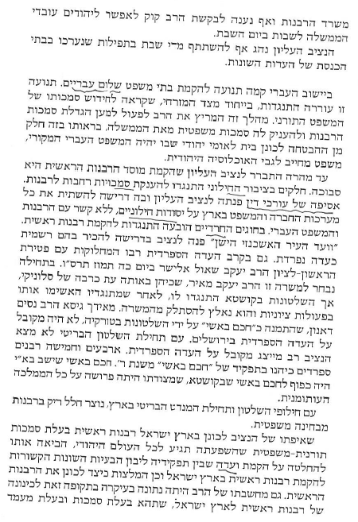

Slide 11
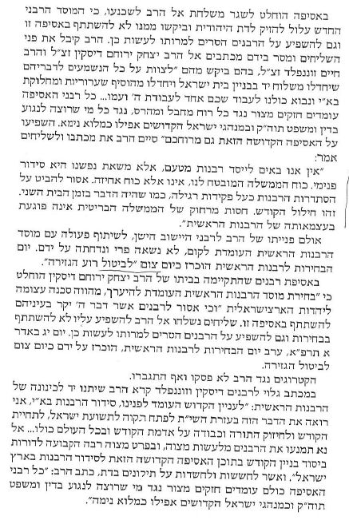
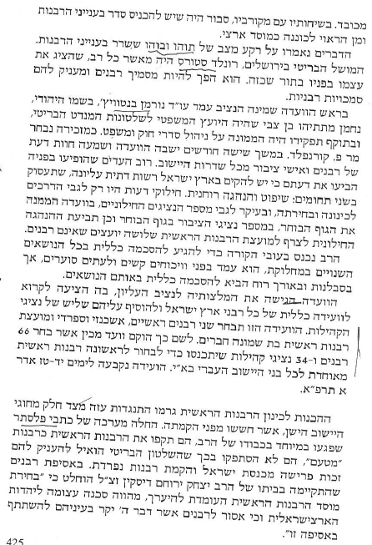

Slide 12
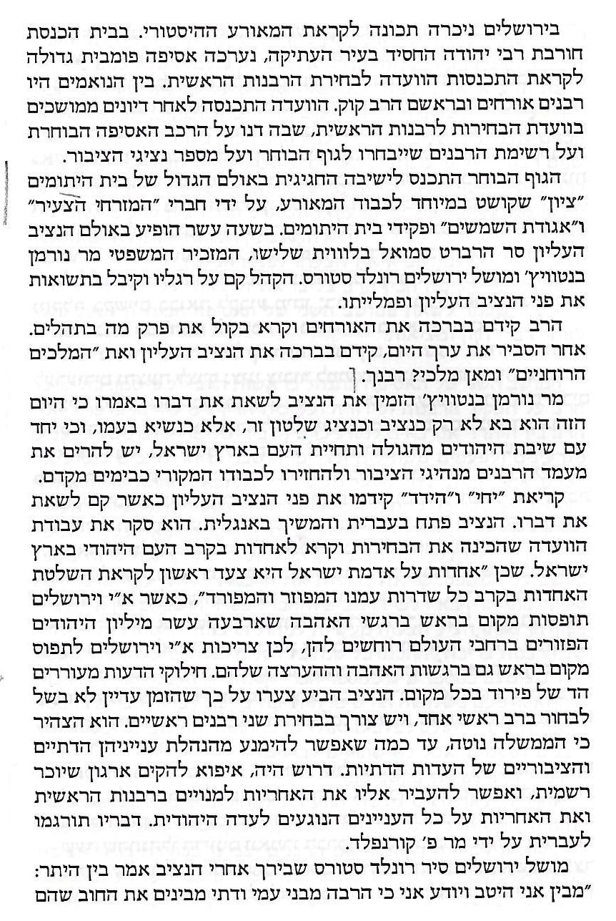
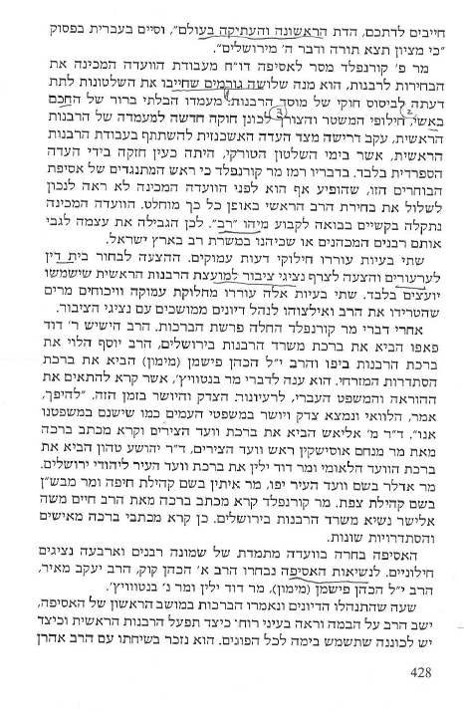

Slide 13
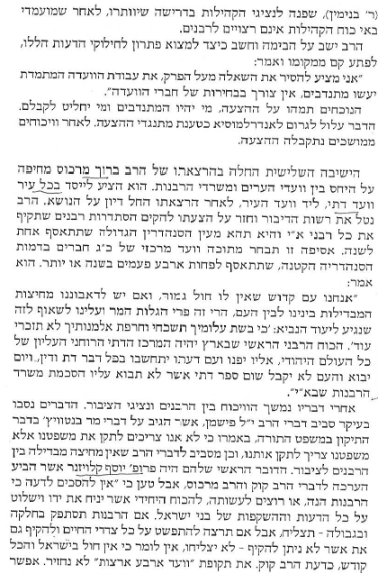
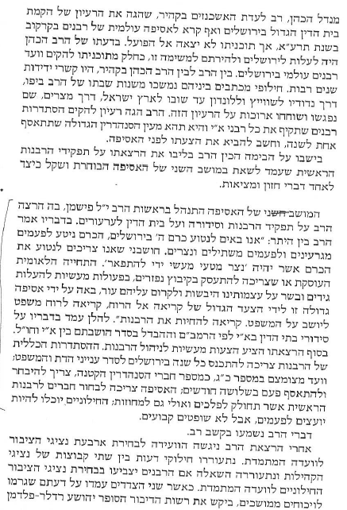

Slide 14
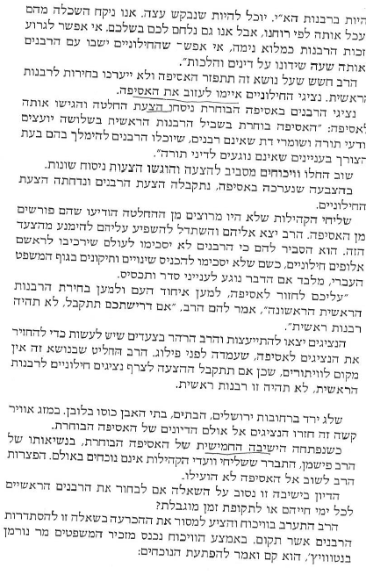
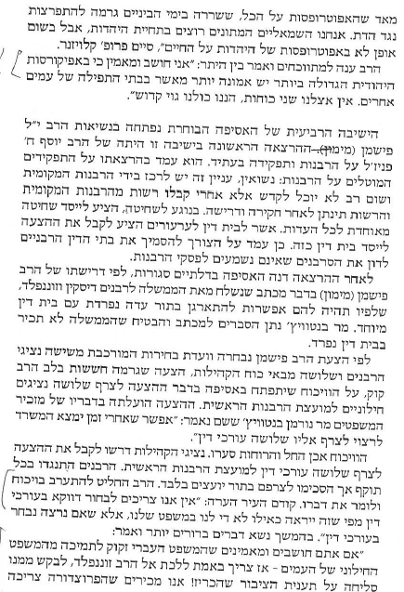

Slide 15
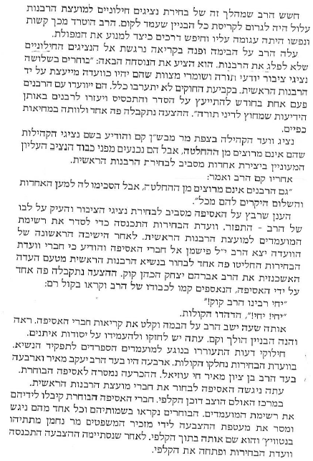
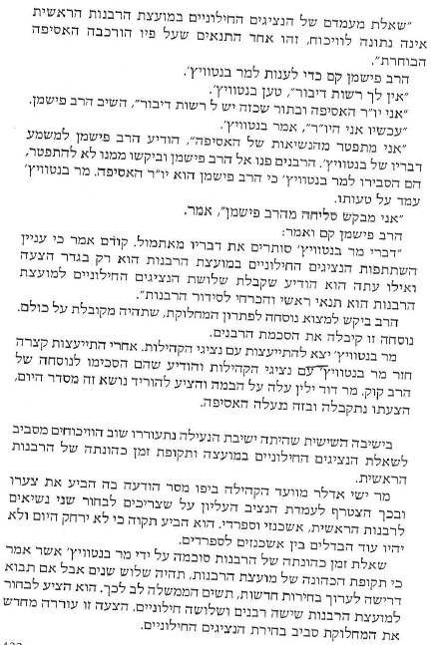

Slide 16
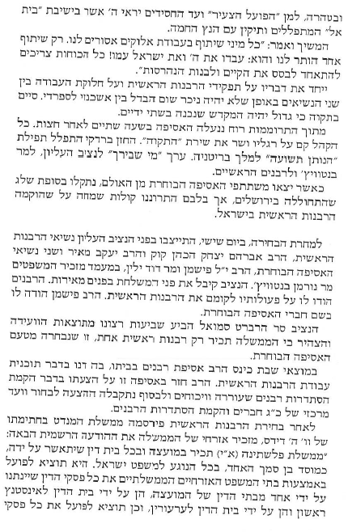
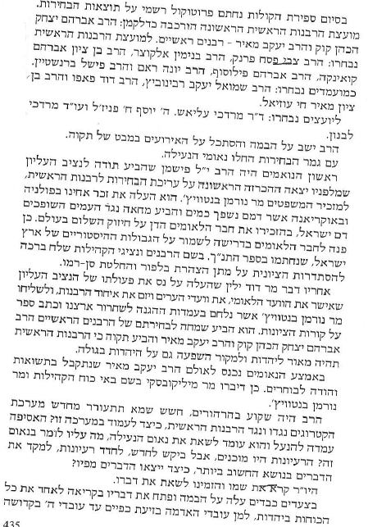

Slide 17
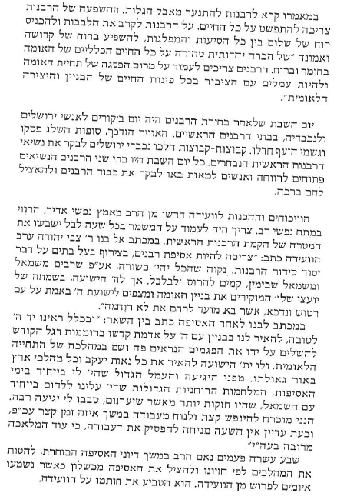
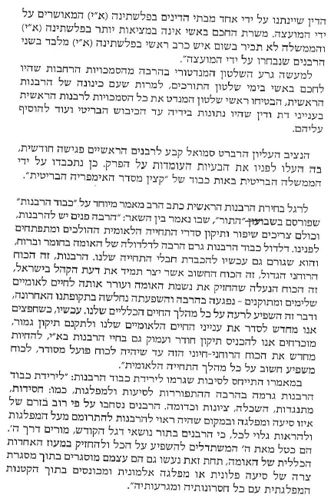

Slide 18
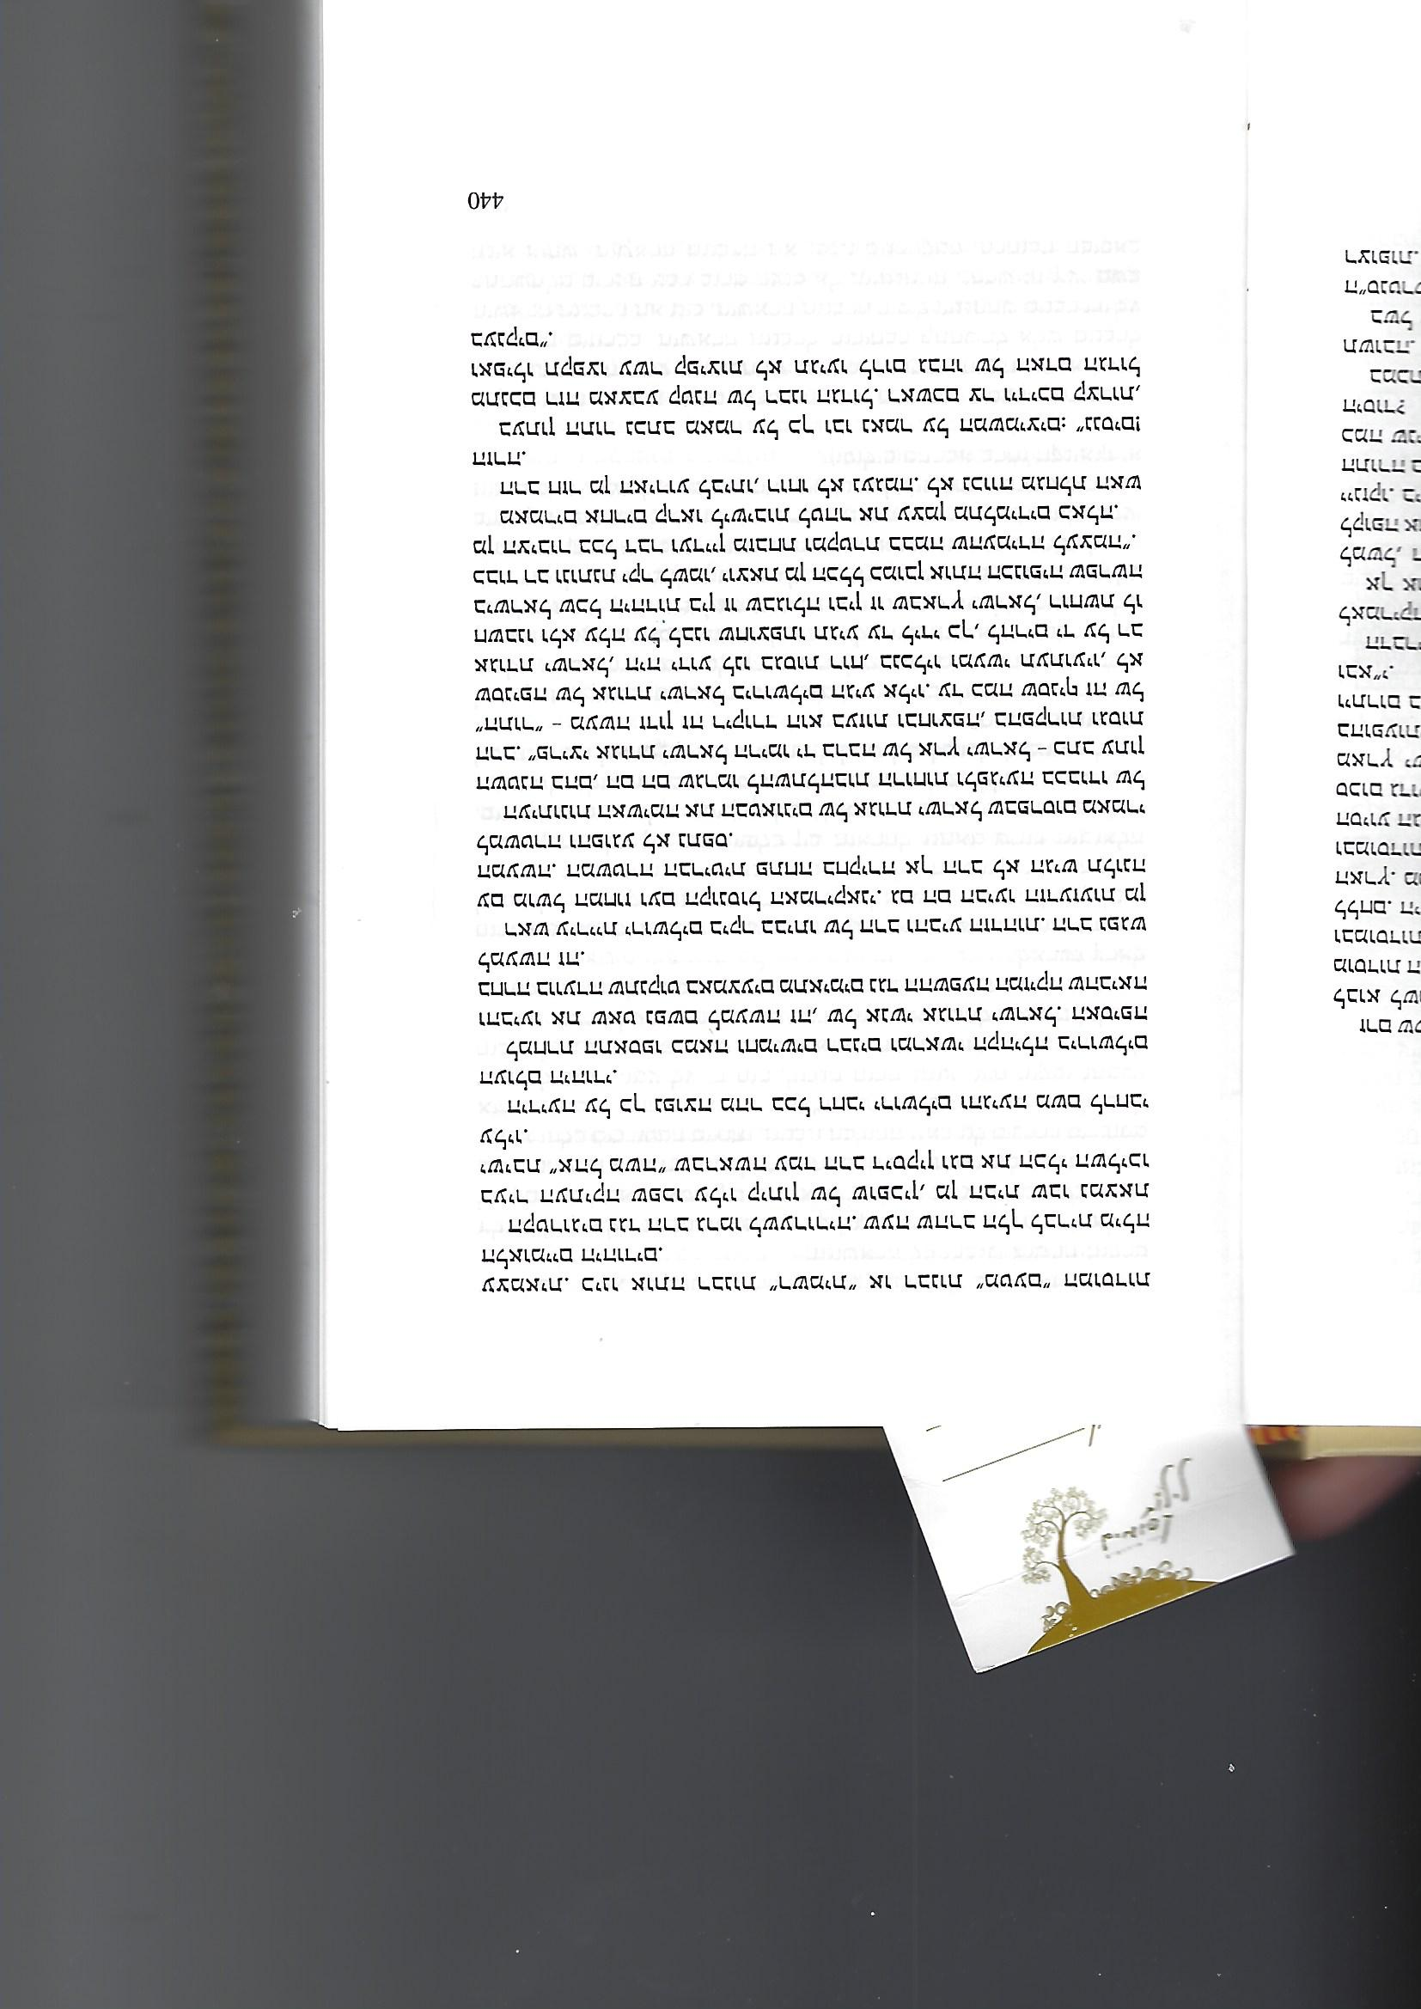
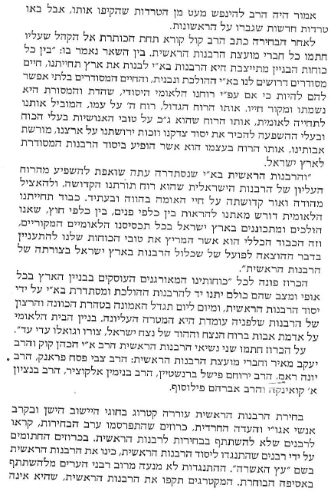
יעקב אבן חן, רב ומנהיג, עמ' 423-440

Slide 19
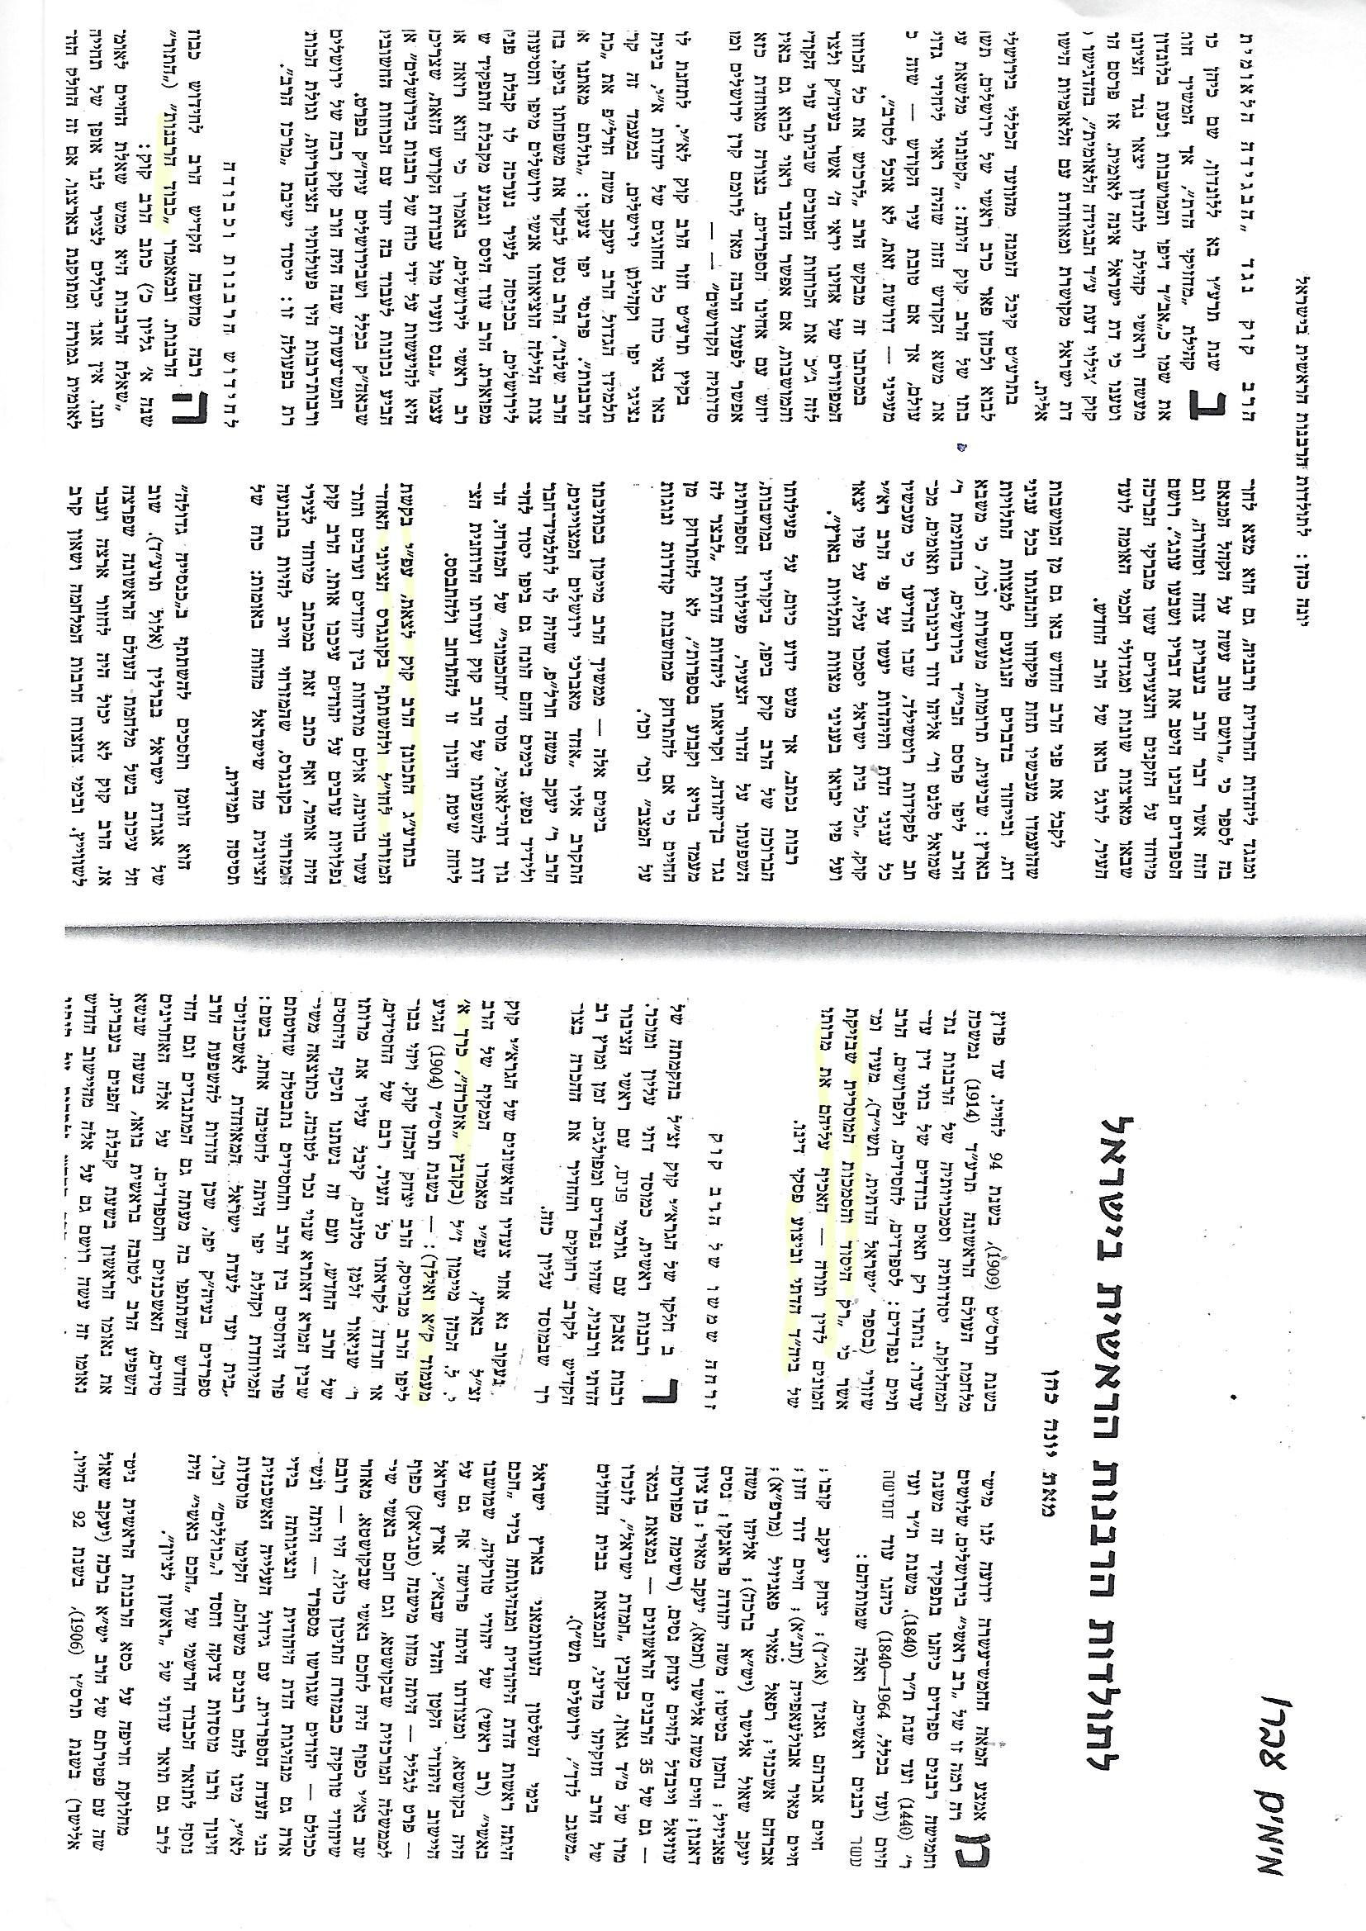

Slide 20
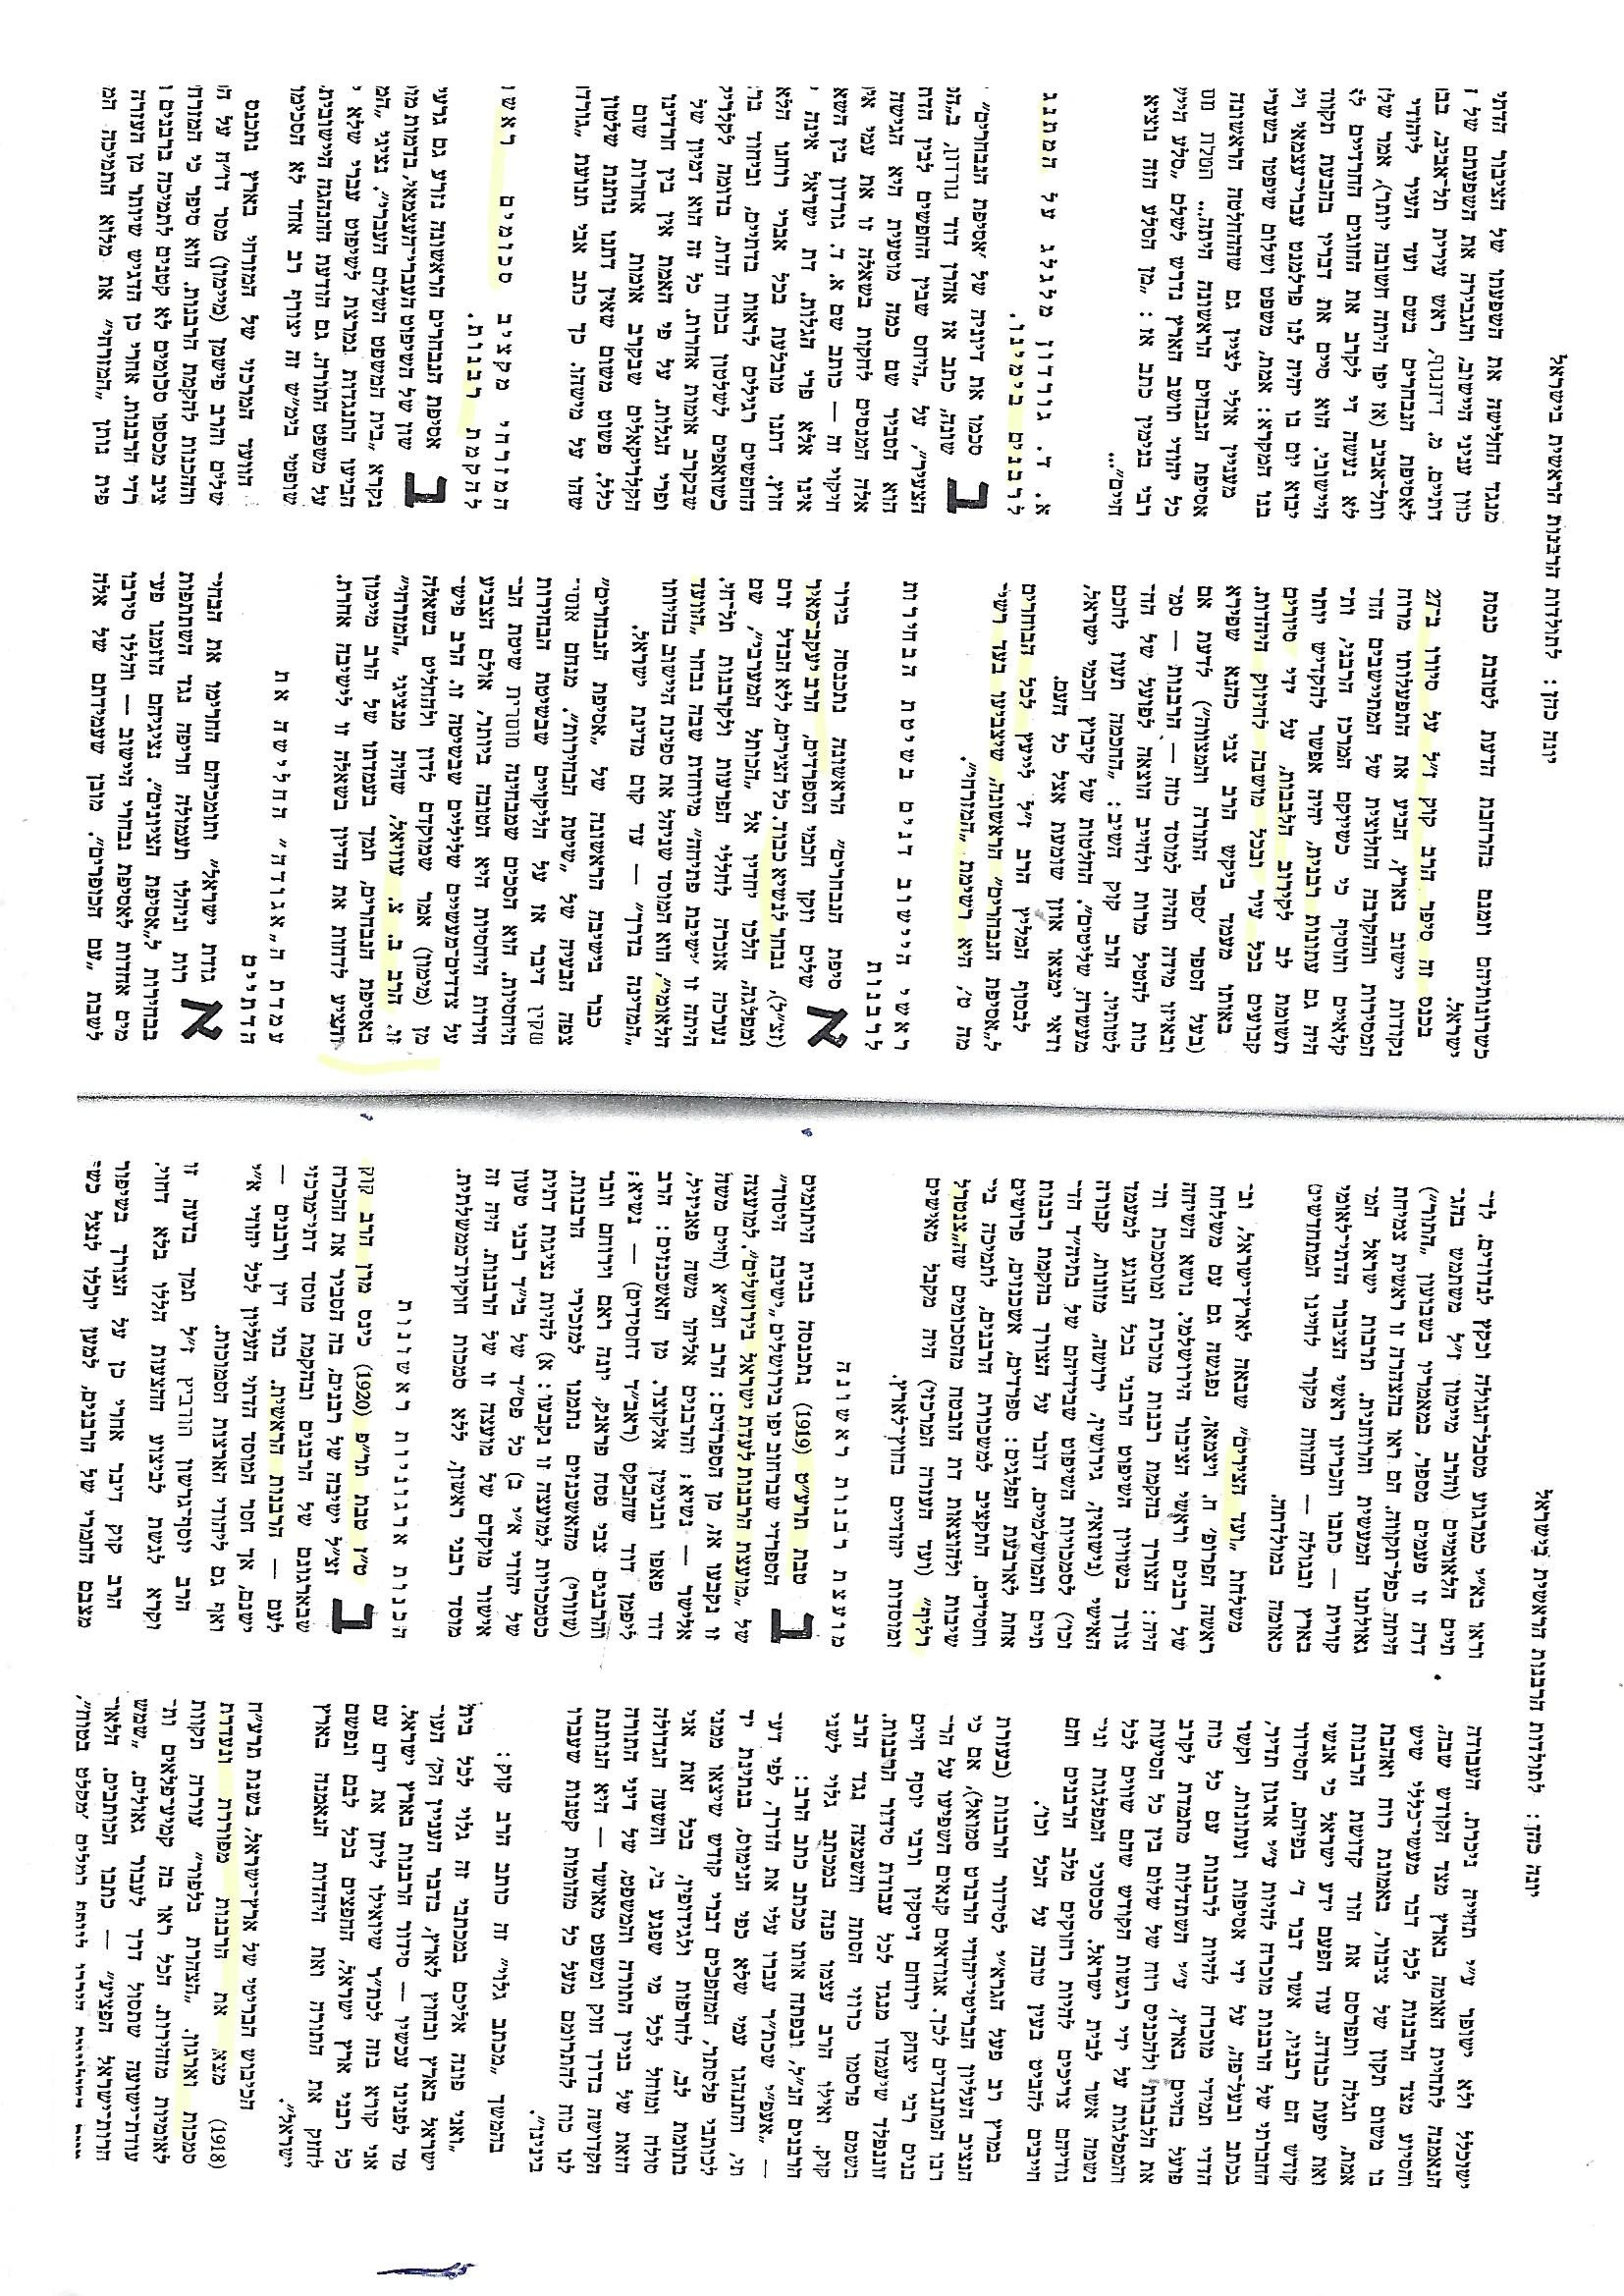

Slide 21
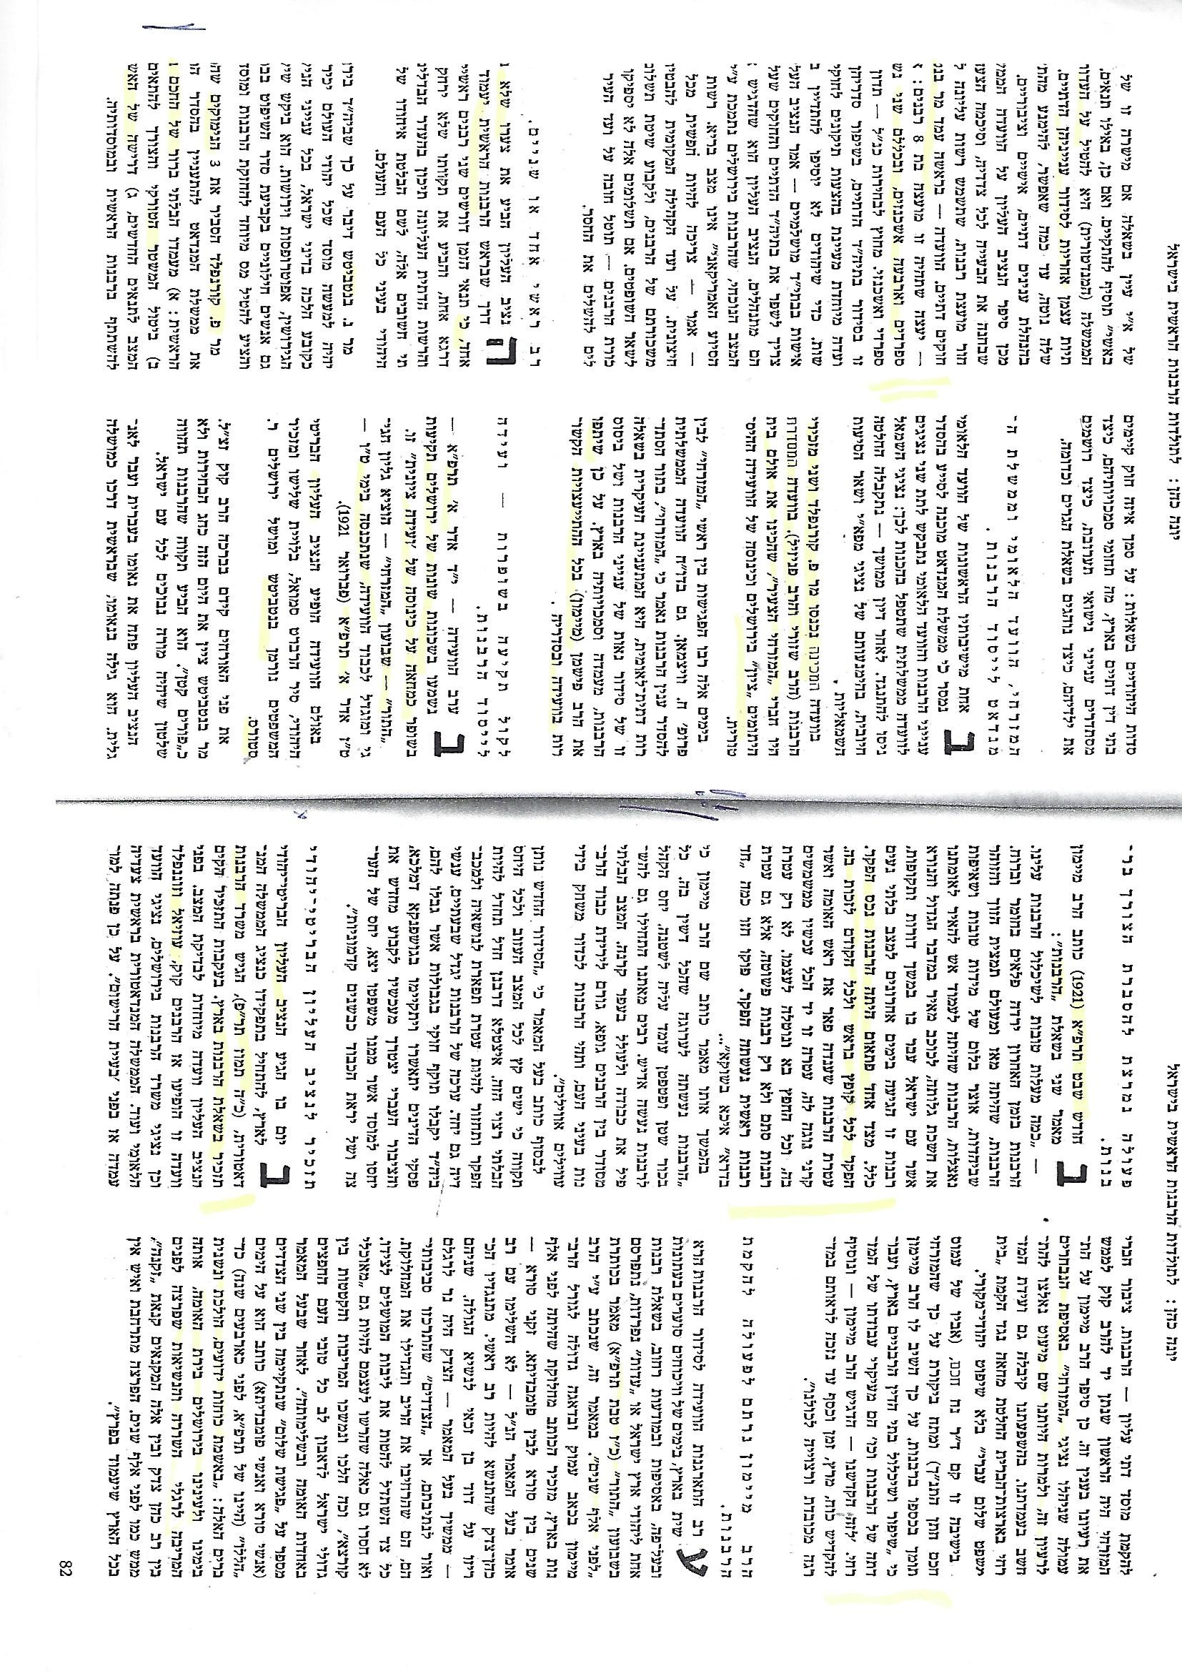

Slide 22
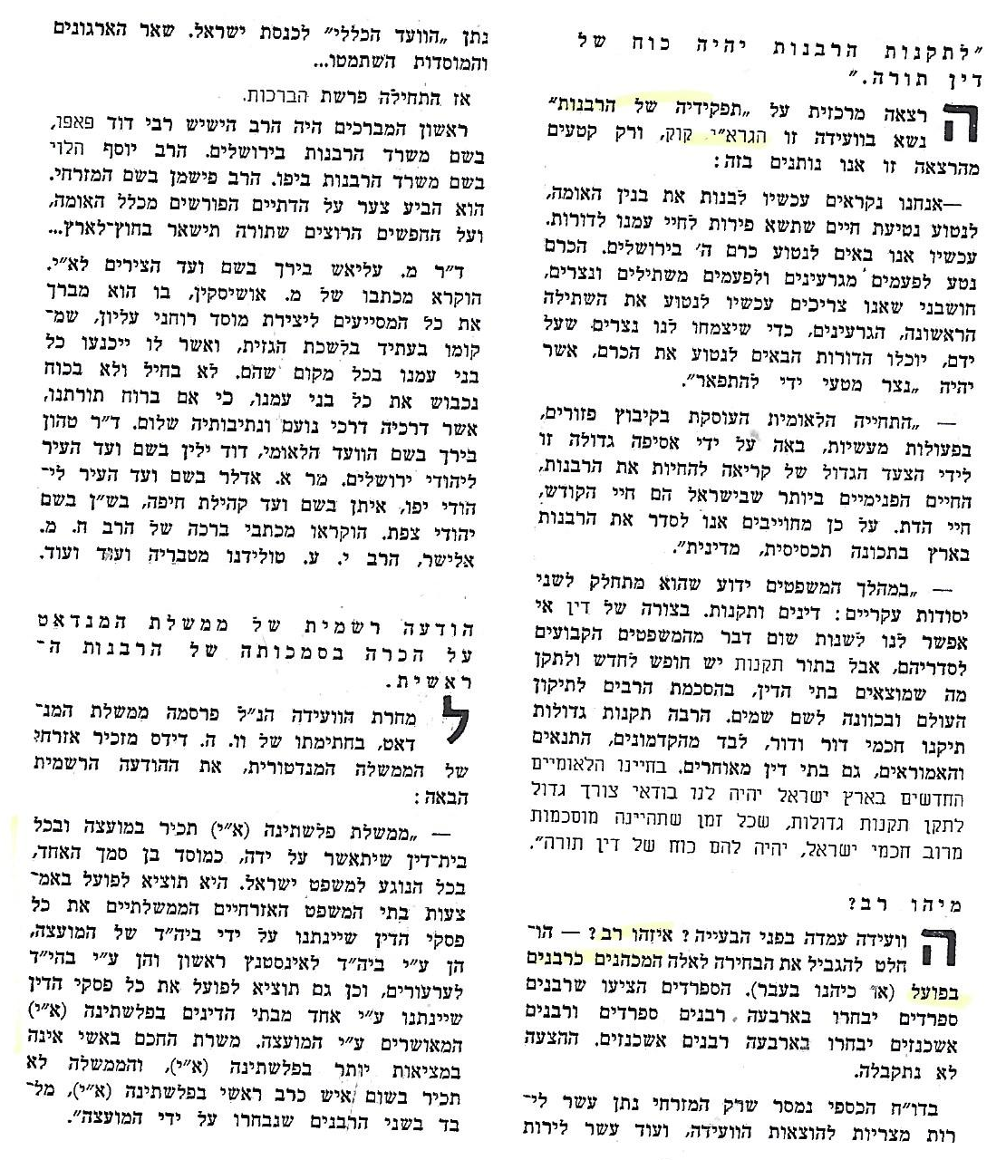
גוילין, י"ט (תמוז תשכ"ד), עמ' 84-78.

Slide 23
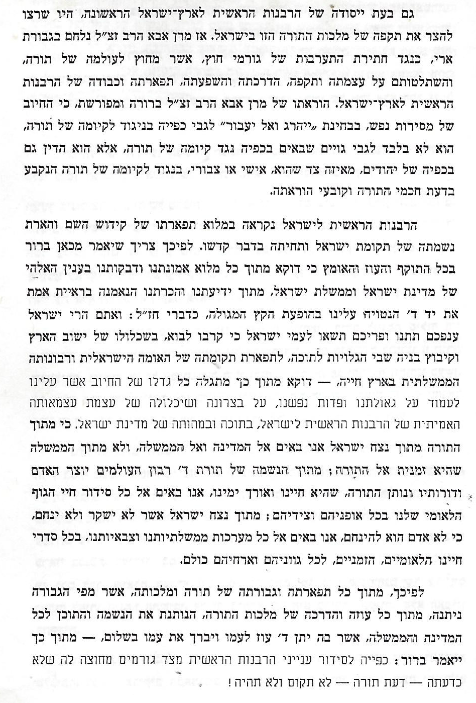
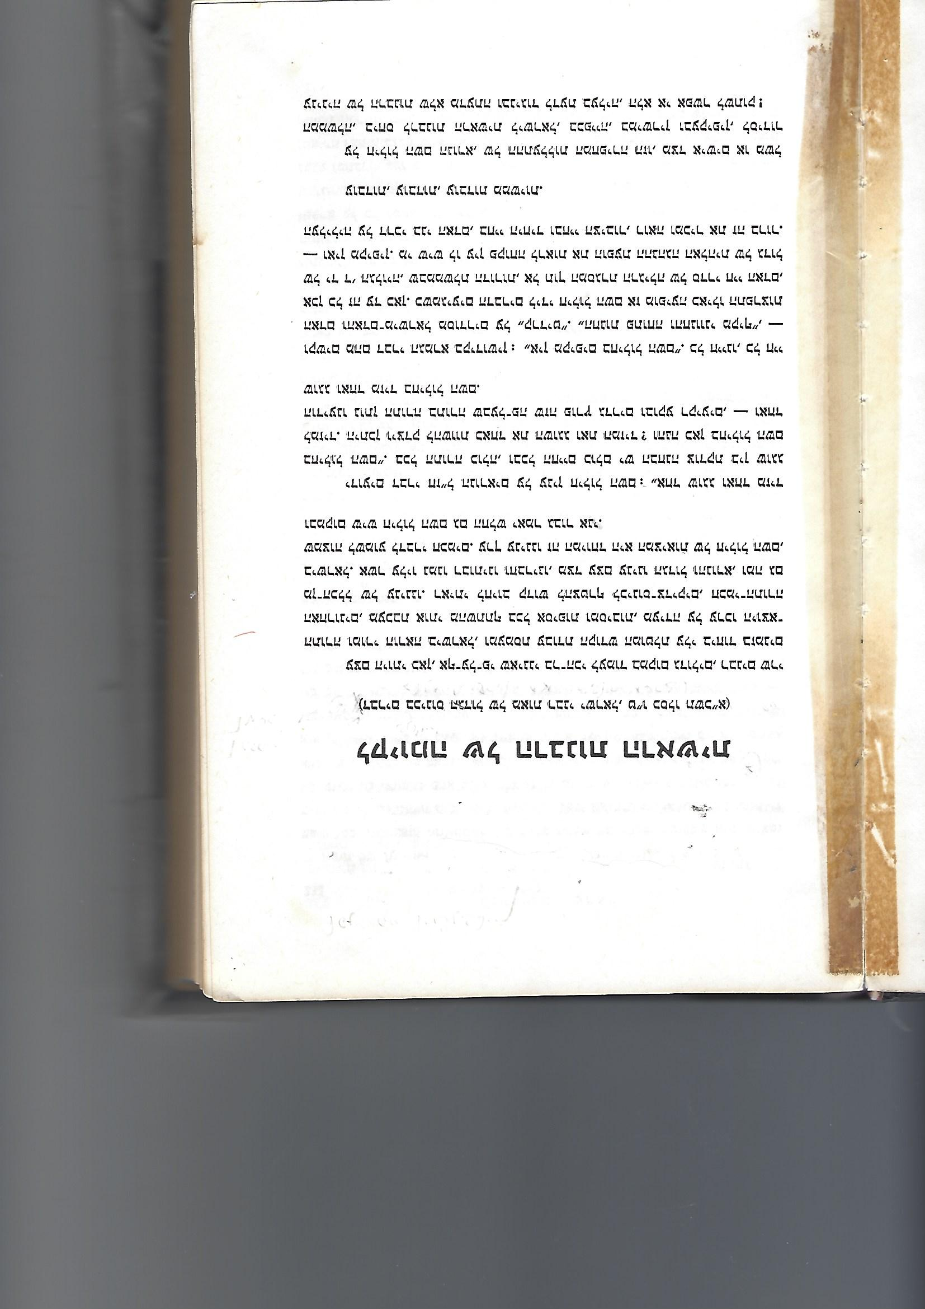

Slide 24
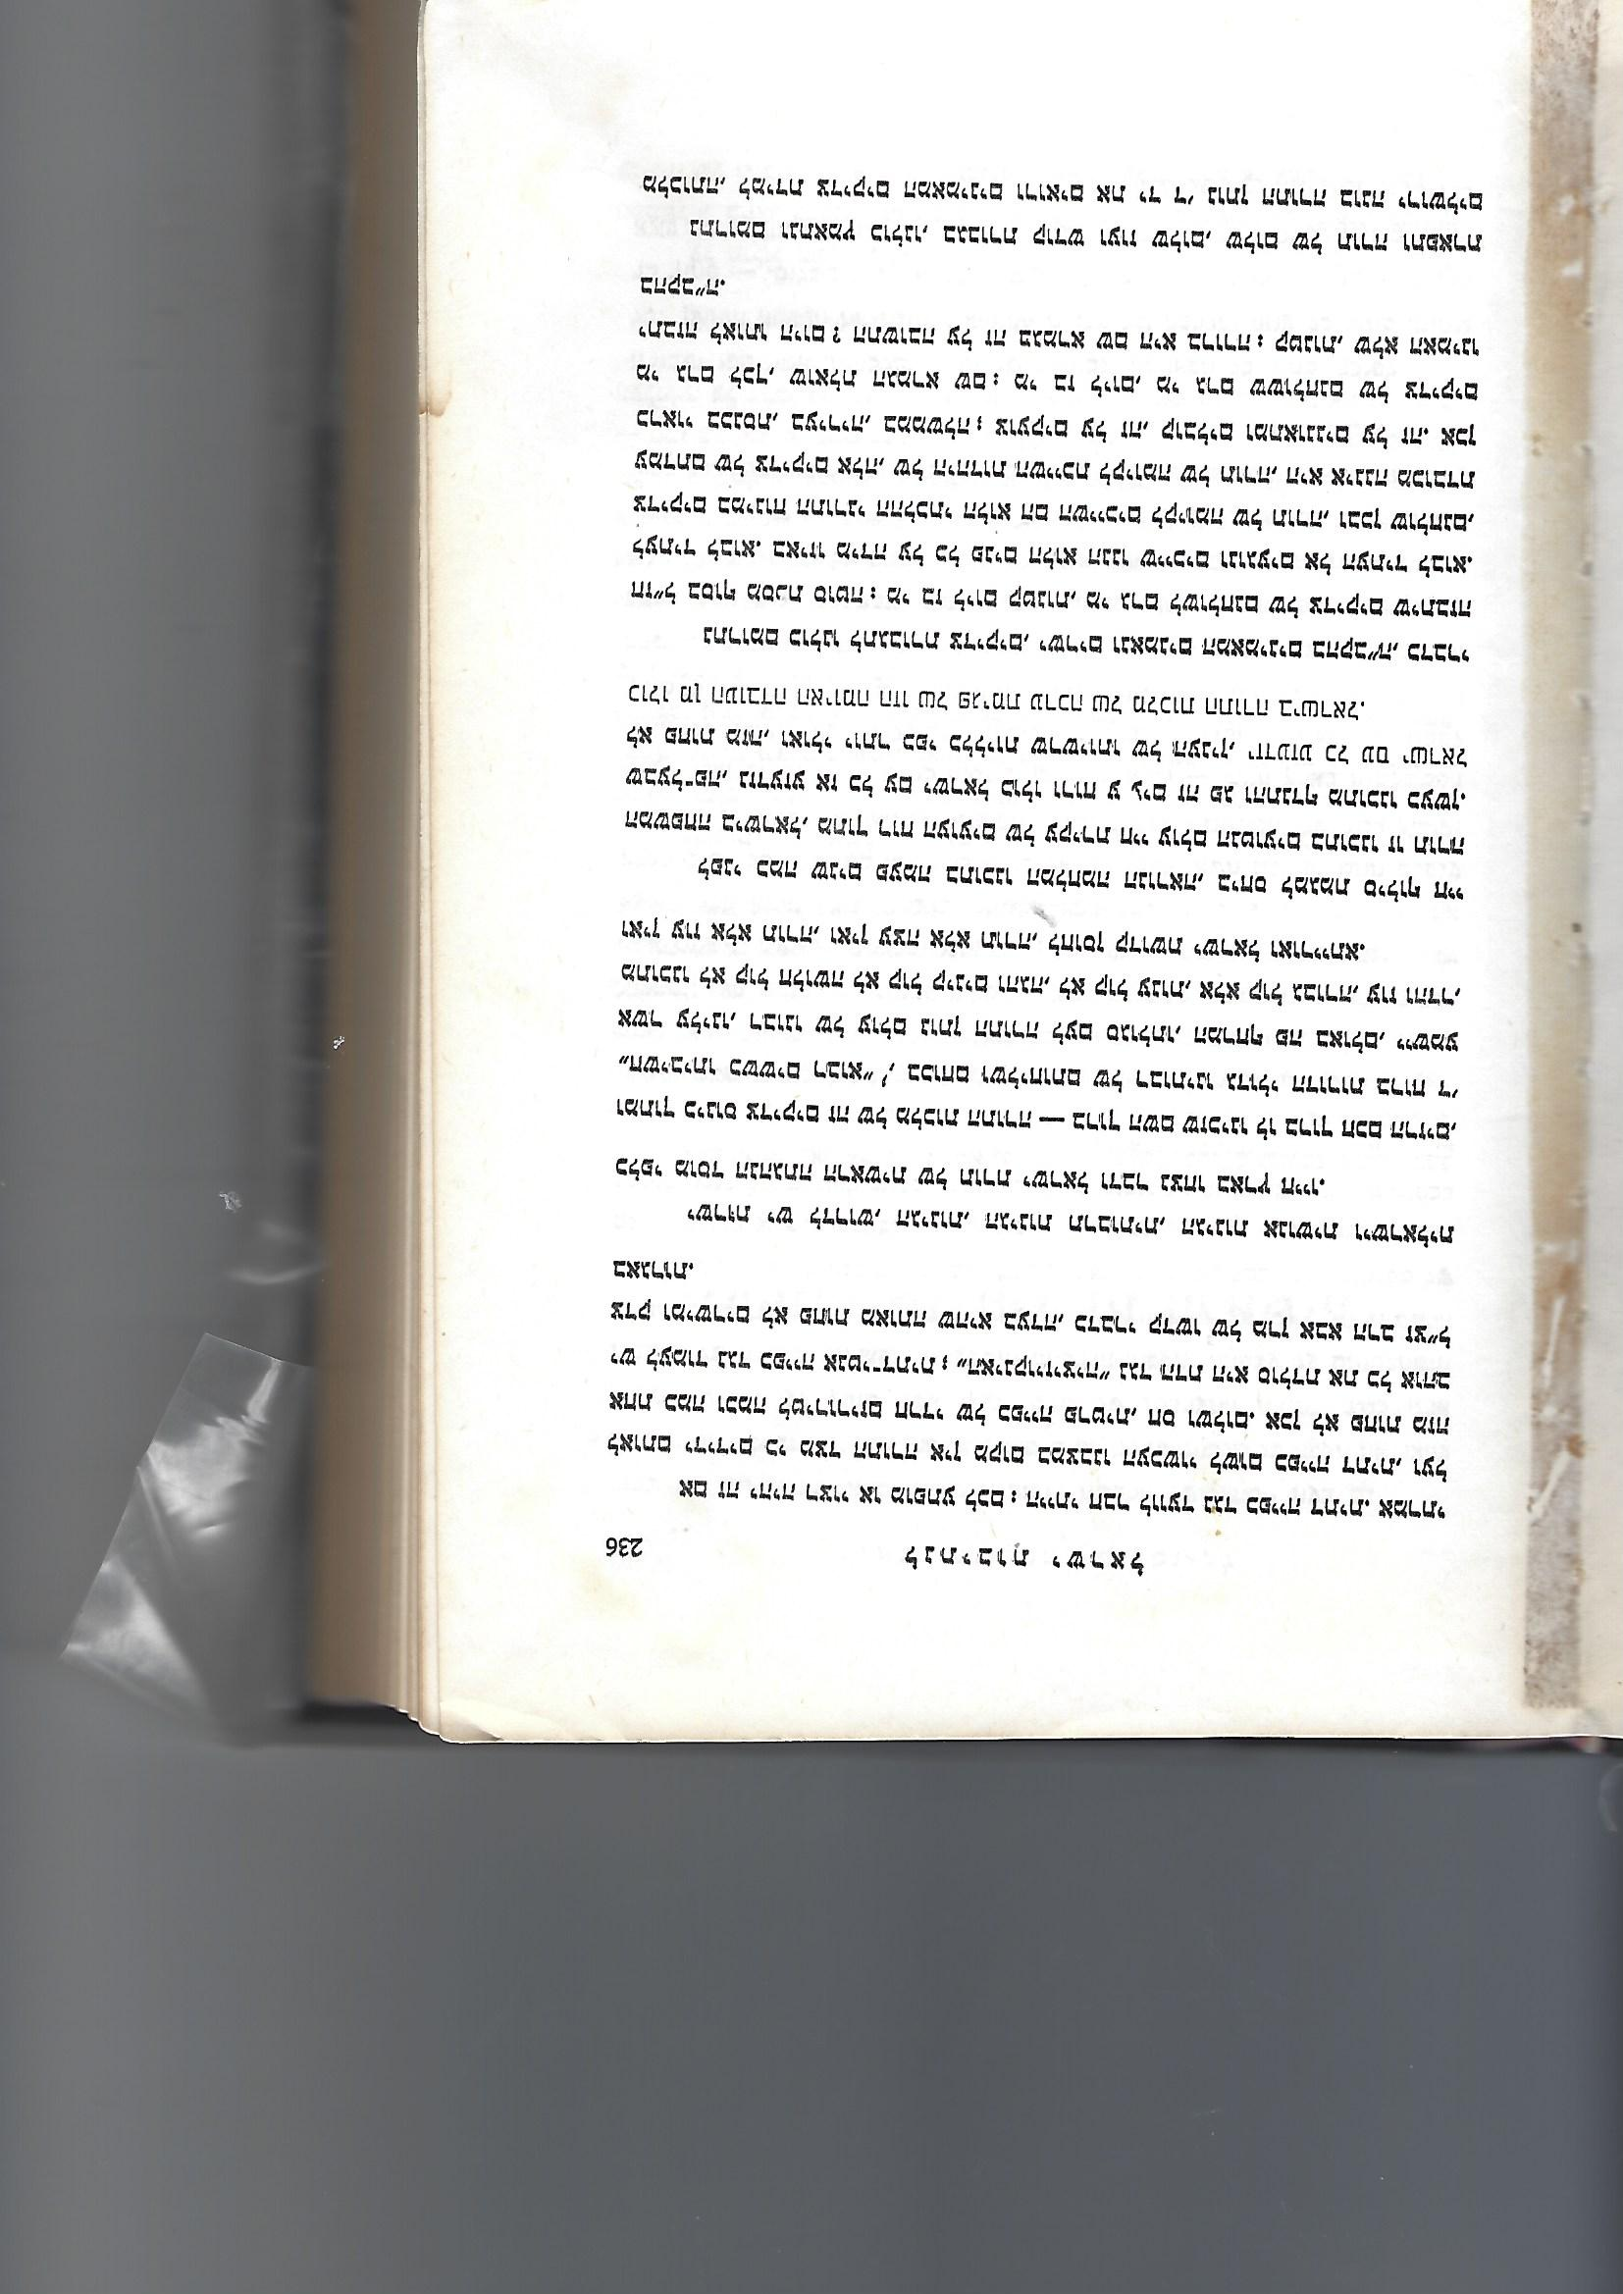
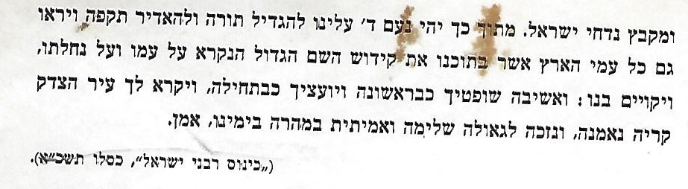
הרב צבי יהודה הכהן קוק, לנתיבות ישראל, ח"א, עמ' 234-237

Slide 25
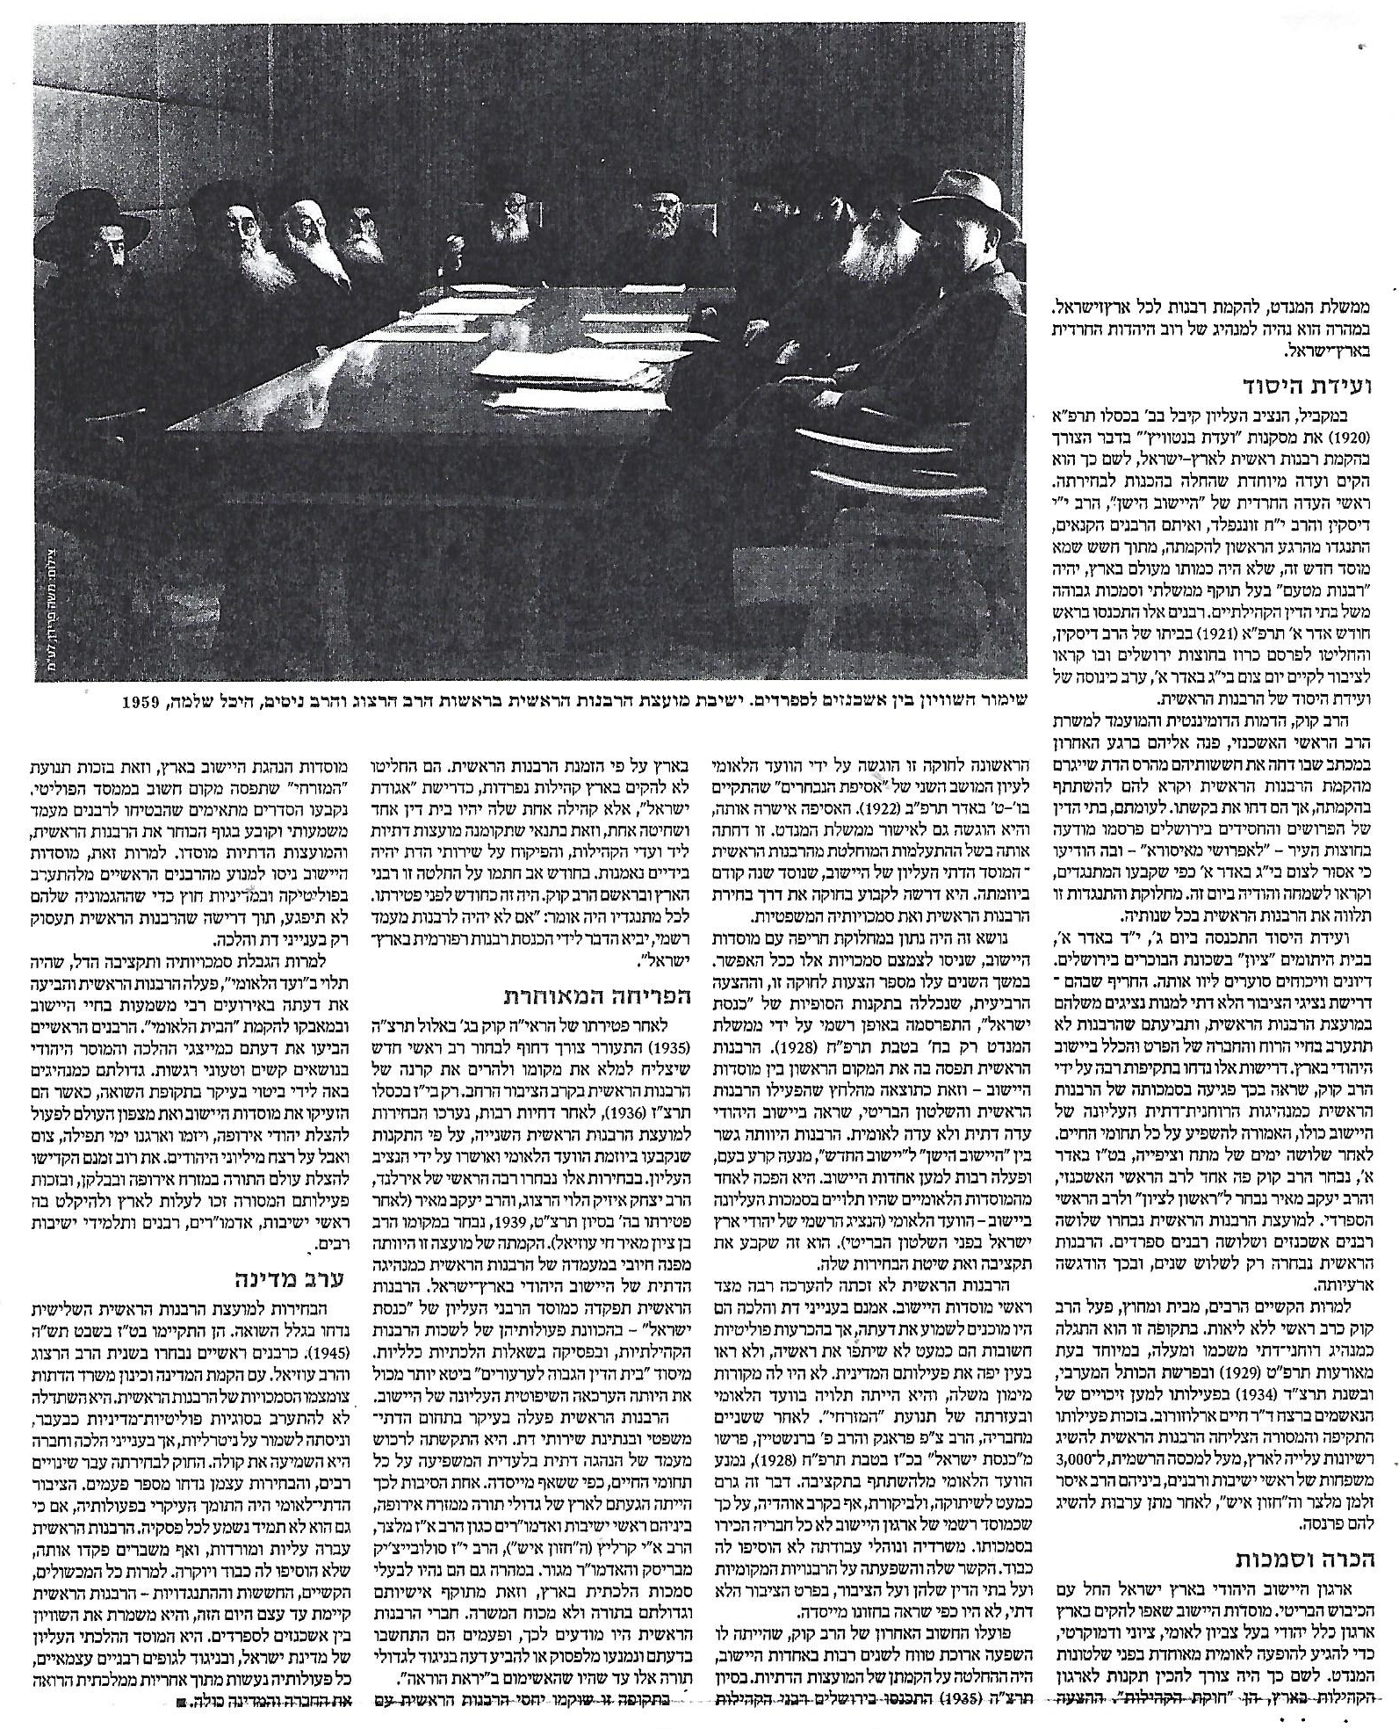
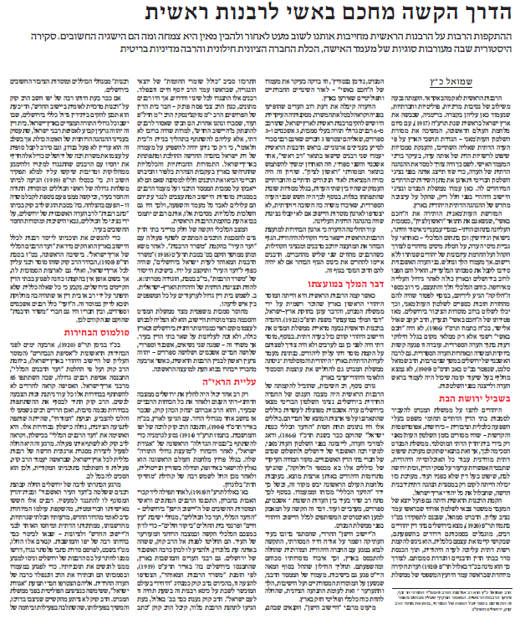
מקור ראשון כ"א אדר א' תשע"א

Slide 26
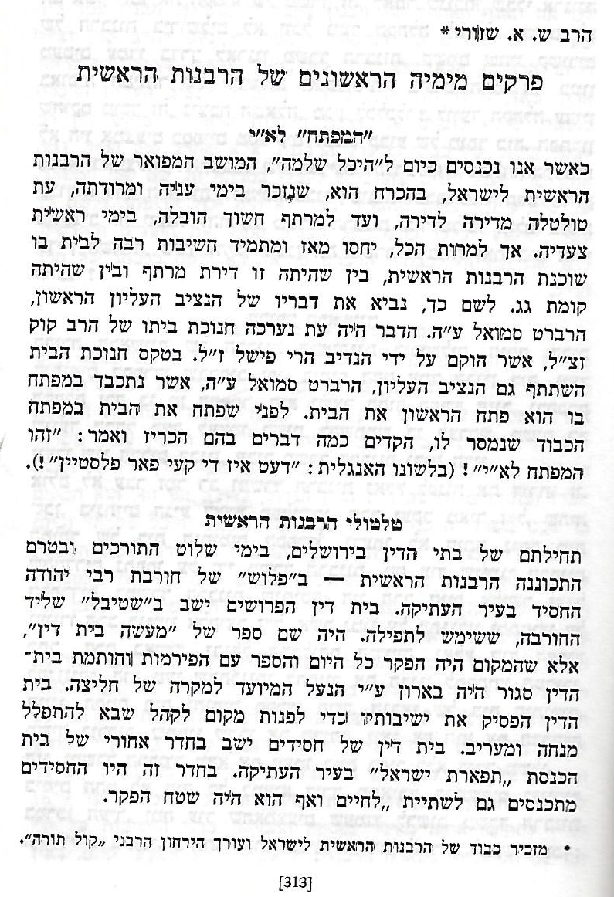
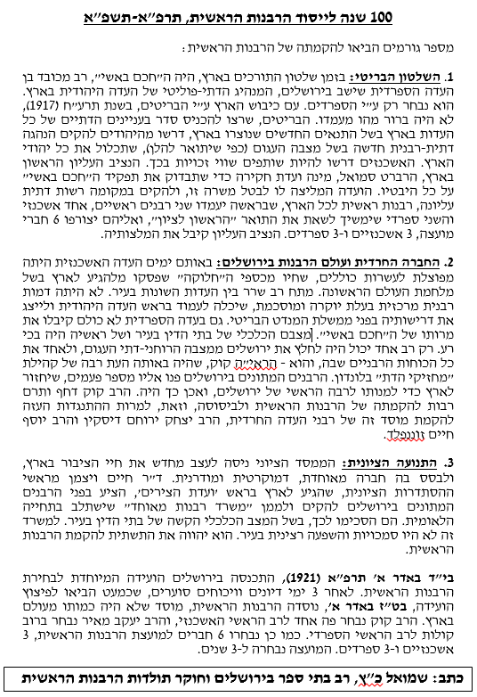

Slide 27
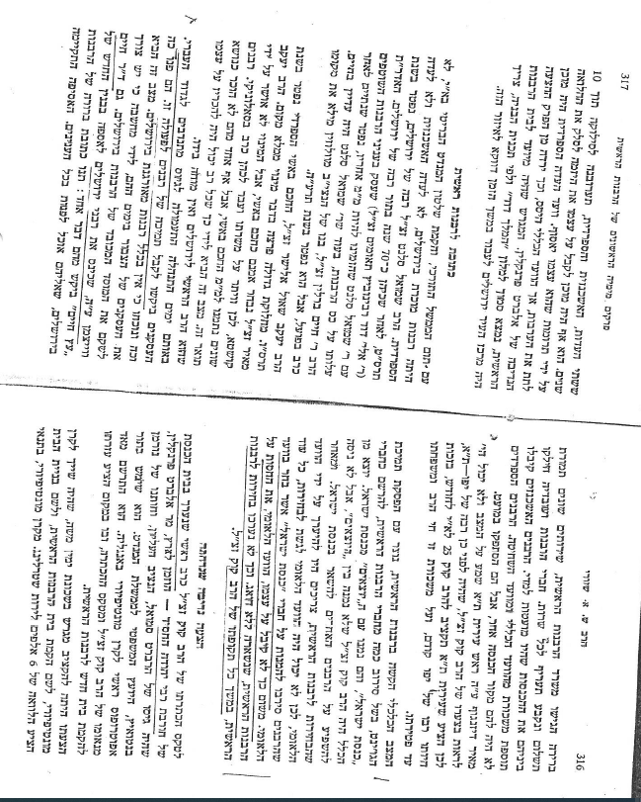

Slide 28
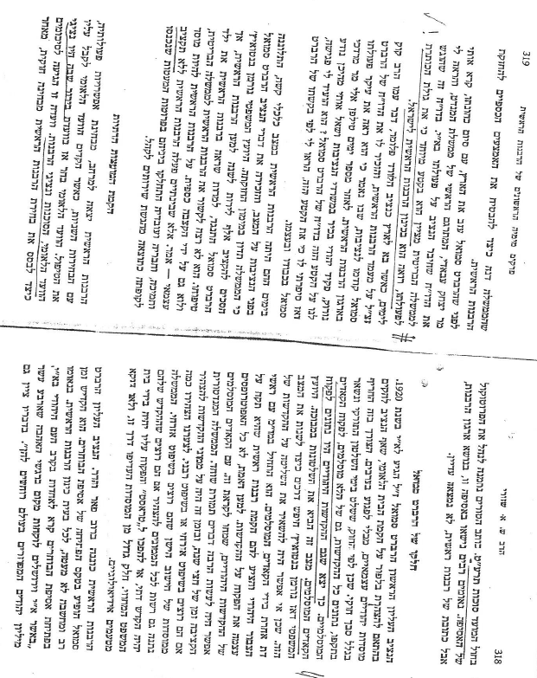

Slide 29
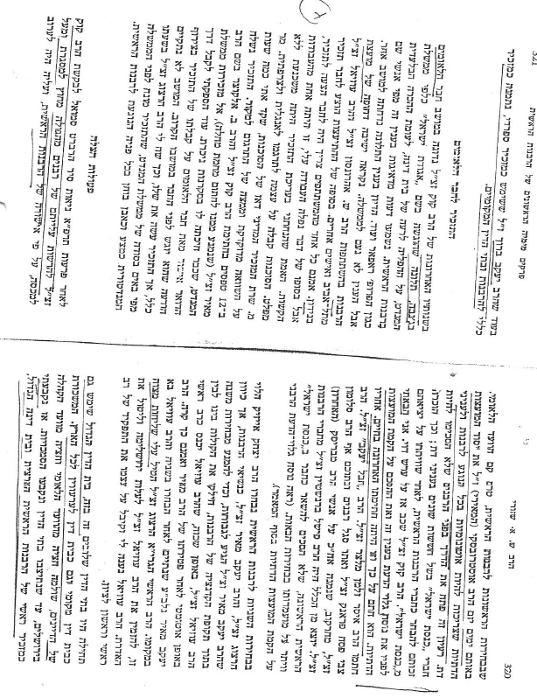

Slide 30
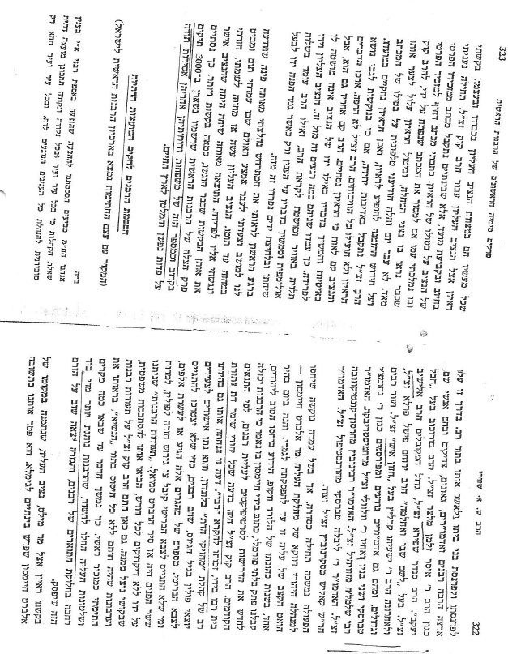

Slide 31
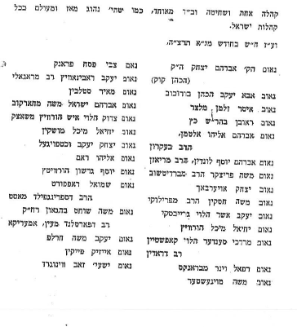
שנה בשנה, תשכ"ו, עמ' 313-324

Slide 32



Slide 33



Slide 34


Slide 35



Slide 36


Slide 37


Slide 38


Slide 39


Slide 40


Slide 41


Slide 42


Slide 43


Slide 44


Slide 45

יעקב אבן חן, הרבנות הראשית בעבר ובהווה, תשכ"ד, עמ' 8-32

Slide 46


Slide 47


Slide 48


אור המזרח, ז-ח (אלול תשט"ו), עמ' 60-66.

Slide 49


בשבע, כ"ח בכסלו תש"ף
הצפה י"ט באייר תשנ"א

Slide 50




"לאורם נלך"
בהצלחה!
"בנה ביתך כבתחילה וכונן מקדשך על מכונו, והראנו בבנינו ושמחנו בתקונו".
Notes:
50
50
50
הילד

